Slide 1
History 'bout Jazz

Slide 2
Origin
19世纪期间，音乐是美国南部种植园黑人奴隶们表达自我生活和情感的重要手段。从19世纪末开始，爵士乐以英美传统音乐为基础，混合了布鲁斯、拉格泰姆及其它音乐类型，是一种“混血”的产物。美洲的黑人音乐保存了大量非洲特色，节奏特色明显，而且保留了集体即兴创作的特点。这种传统与新居住地的音乐——大部分是声乐——结合起来，结果诞生的不仅仅是一种新的声音而是一种全新的音乐表达形式。
最有名的非洲—美洲音乐是宗教性的。这些优美动人的歌曲白人也听，不过比乡村黑人教堂里演唱的这类歌曲多一分上流社会的味道。今天人们所知道的福音音乐(gospel music）更准确地说是反映了早期非洲裔美洲人的情感力量及旋律感，而不是对二十世纪起初十年中著名的Fisk Jubilee Singers的音乐中宗教性的继承。其它早期的音乐形式包括可以追溯到蓄奴制时代的做工歌曲、儿歌及舞曲，这些都成为重要的音乐遗产，特别要考虑到在当时的制度下，音乐活动受到相当严格的限制。

Slide 3
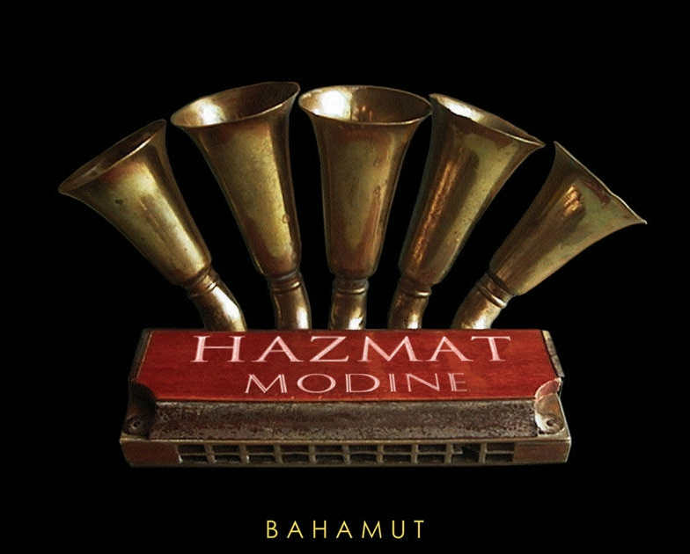
Birth of Blues
在蓄奴制被废，黑奴得到解放以后，非洲—美洲音乐的发展很快。军乐团所弃用的乐器加上新获得的迁徙自由形成了爵士乐的根底：铜管乐、舞曲、布鲁斯。布鲁斯
作为一种音乐形式看似简单，实际可以有几乎是无穷的变化，一直是任何一种爵士乐的重要组成部分，而且它成功地保持了自身独立的存在。可以说如果没有布鲁斯就不可能有今天的摇滚乐。简单说明一般布鲁斯的特点就是：它以每八或十二小节为一个乐段的音乐所组成，歌词紧密，它的“忧郁(蓝色）”特色产生的原因是将音阶中的“mi”音及“si”音降了半音。实际上，布鲁斯是作为与宗教音乐相对应的一种世俗音乐形式。

Slide 4
Cradle of Jazz
新奥尔良在诞生及发展过程中扮演了一个关键的角色。在这里，对爵士乐早期的历史研究及记录比在其它地方都进行得更加深入。在1895年到1917年这一段时间里，新奥尔良的爵士乐比起其它地方可能是种类更多、更好，但这绝不意味着新奥尔良是产生爵士乐唯一的一个地方。在每一个有相当数量黑人聚居的美国南部城市所产生的音乐都应被视为是早期爵士乐的一种。如在孟菲斯就出现了W．C．Handy（1873-1958）这样一位布鲁斯作曲家和搜集者。其它城市还有亚特兰大、巴尔的摩等。

Slide 5
Going North
到1912年左右，典型爵士乐队的乐器包括短号（或小号），长号、单簧管、吉他、低音提琴及鼓。（因为不便搬运，所以很少使用钢琴）。爵士给人的印象是班卓琴和大号比较突出，实际上爵士乐队开始使用它们还是后来几年的事，这是因为早期的录音技术还不能对声音更轻柔的吉他和低音提琴进行拾音。在当时的爵士乐队中担任领奏的是短号，长号与其在低音区以滑音方式与其作和弦呼应，单簧管在两者中作修饰性的演奏。

Slide 6
Then
“Creole爵士乐团”于1923年开始灌制唱片，虽然这不是第一支灌制唱片的新奥尔良黑人乐团，但却是最好。他们的唱片在全国广为发行，乐团对于其它乐手的影响也是巨大的。在此两年前，长号手Kid Ory（1886—1973）的“阳光管弦乐团”（Sunshine Orchestra）成为第一个灌制爵士乐唱片的乐团，但是他们是在一家不起眼的加利福尼亚公司灌制的，该公司不久破产，他们的唱片因此很少被人听到。
也是在1923年，“新舆尔良节奏之王”（New Orleans Rhythm Kings）——一支活跃在芝加哥的白人乐团开始录制唱片。这支乐团在音乐上远比以前的“Original Dixieland爵士乐团”复杂。在一次录音中，他们聘用了来自新奥尔良的著名的钢琴手兼作曲家绰号为“果冻卷”（Jelly Roll）的Ferdinand Morton。同年，Ferdinand Morton也开始了自已唱片的录制。

Slide 7
That's Just All.

